Slide 1
CATÁLO DE PRODUCTOS

Slide 2
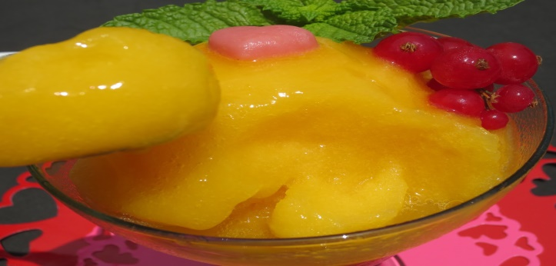
Melocotón la Loma.
Melocotón en almíbar la Loma;
5/7 mitades.
Fabricado en: Las Torres de Cotillas (Murcia)
Peso neto: 850 gr
Precio: 2 €

Slide 3
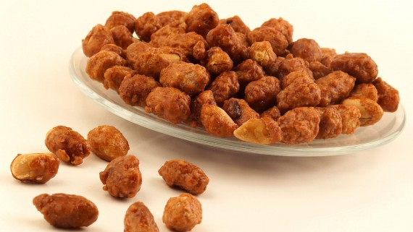
Cacahuetes Garrapiñados.
Delicias Hernández (Las Torres de Cotillas, Murcia)
Peso bruto: 200 gr
Precio: 2 €

Slide 4
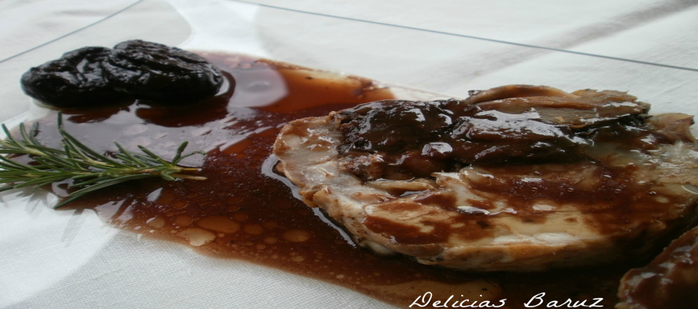
Pasas Sultanas.
- Pasas sultanas de Delicias Hernández (Las Torres de Cotillas Murcia).
Peso bruto: 200 gr.
Precio: 2 €

Slide 5
Orejones.
- Orejones; Delicias Hernández (Las Torres de Cotillas, Murcia).
Peso bruto: 250 gr.
Precio: 2 €

Slide 6
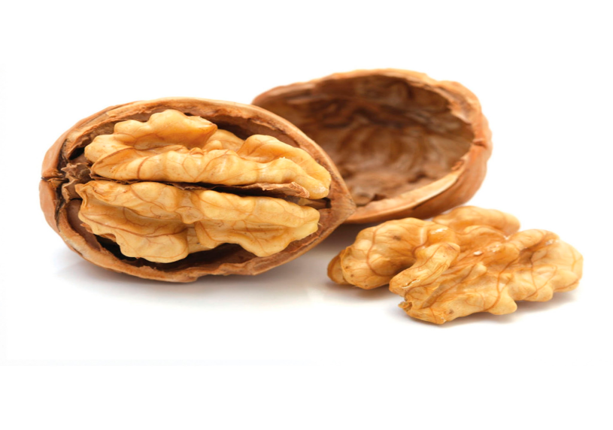
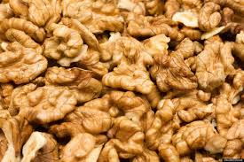
Nueces Peladas.
Nueces peladas, Delicias Hernández, (Las Torres de Cotillas; Murcia).
Peso bruto; 200 gr.
Precio: 2 €.

Slide 7
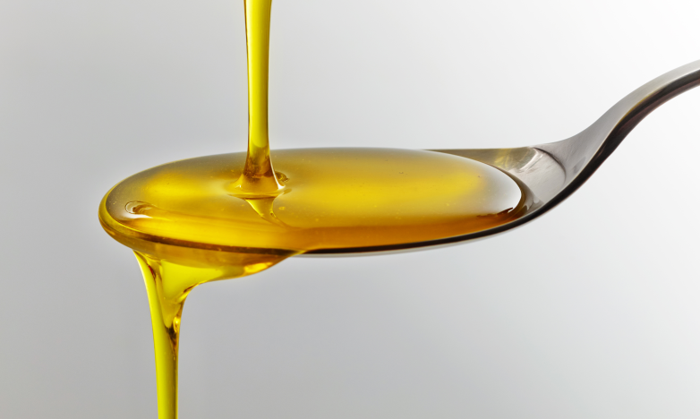
Aceite de oliva virgen.
- Aceite de oliva virgen, “El Manzano” (Beniel; Murcia).
Botella de 250 ml.
Precio: 2 €.

Slide 8
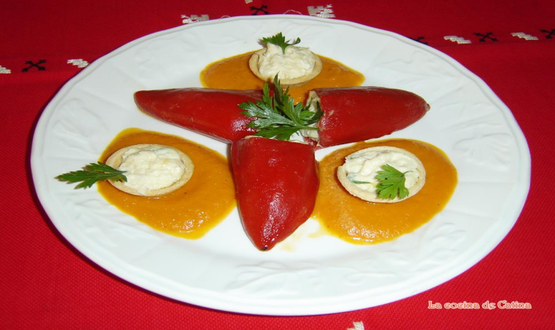
Pimientos del piquillo.
Pimientos del piquillo, Montey.
Polígono industrial Oeste, (Alcantarilla; Murcia.)
Tarro de 250 gr.
Precio: 1 €

Slide 9
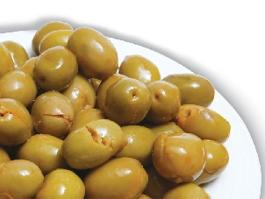
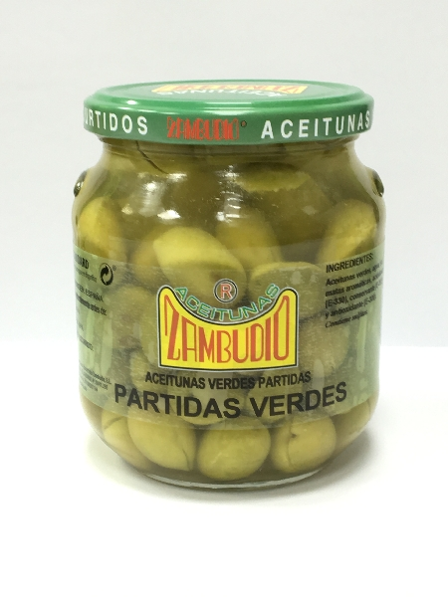
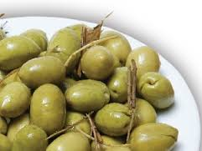
Aceitunas Zambudio.
Aceitunas al mojo picón, Zambudio.
Aceitunas, Partidas verdes, Zambudio.
Encurtidos Zambudio, Llano de Brujas, (Murcia)
Envase de 600 gr.
Precio: 3 €

Slide 10
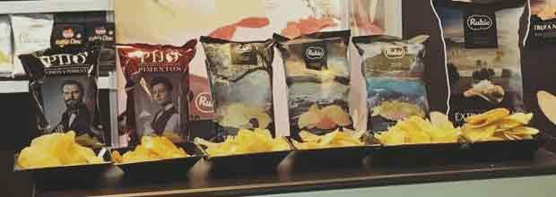
Patatas fritas “Pijo”
Patatas fritas Pijo.
Patatas fritas con limón y pimienta, “Pijo”
Cash Arama; (Alguazas; Murcia)
Bolsa de 50 gr.
Precio: 0,5 €

